Slide 1
Rok škôlkara v pohraničí
Operačný program –Interreg V-A
Slovenská republika-Česká republika

Slide 2
Toto sme my
Sme 6 triedna materská škola s počtom zamestnancov 20 a s počtom detí 117
Sídlime na ulici Požiarna 1692/11 v Púchove, kde sa nachádzajú 4 triedy
2 triedy sa nachádzajú na elokovanom pracovisku pri Základnej škole na ulici Komenského 50, Púchov
Pracujeme podľa Štátneho vzdelávacieho programu pre predprimárne vzdelávanie, na základe ktorého máme vypracovaný vlastný Školský vzdelávací program s názvom:
„Šťastný dráčik“

Slide 3
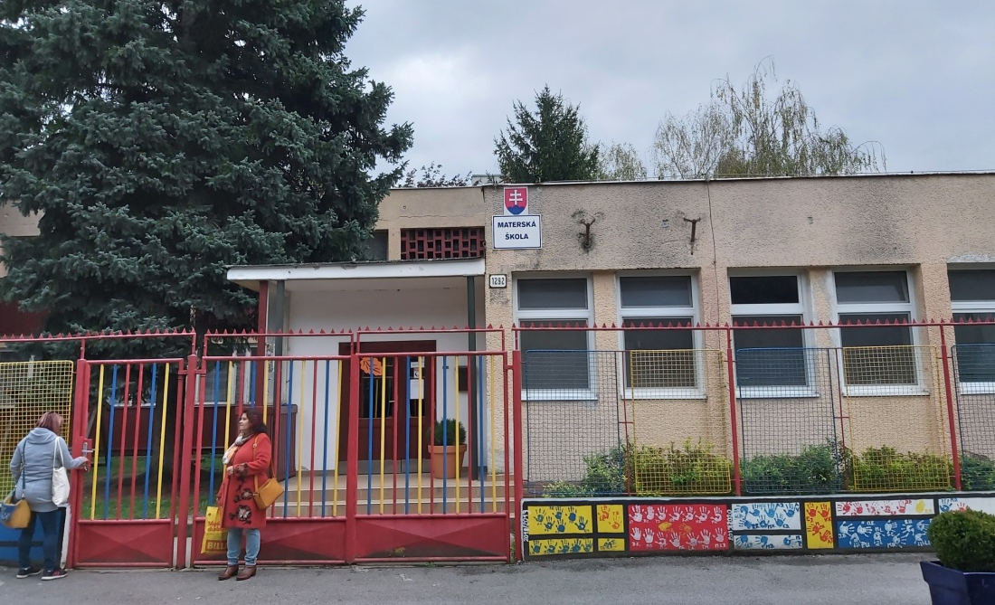
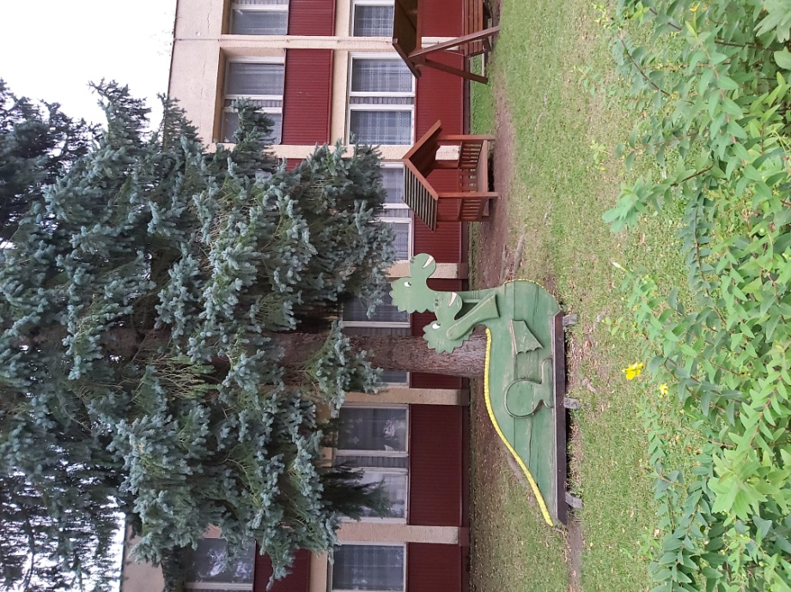
Sídlo našej Materskej školy Požiarna 1292/11 v Púchove

Slide 4
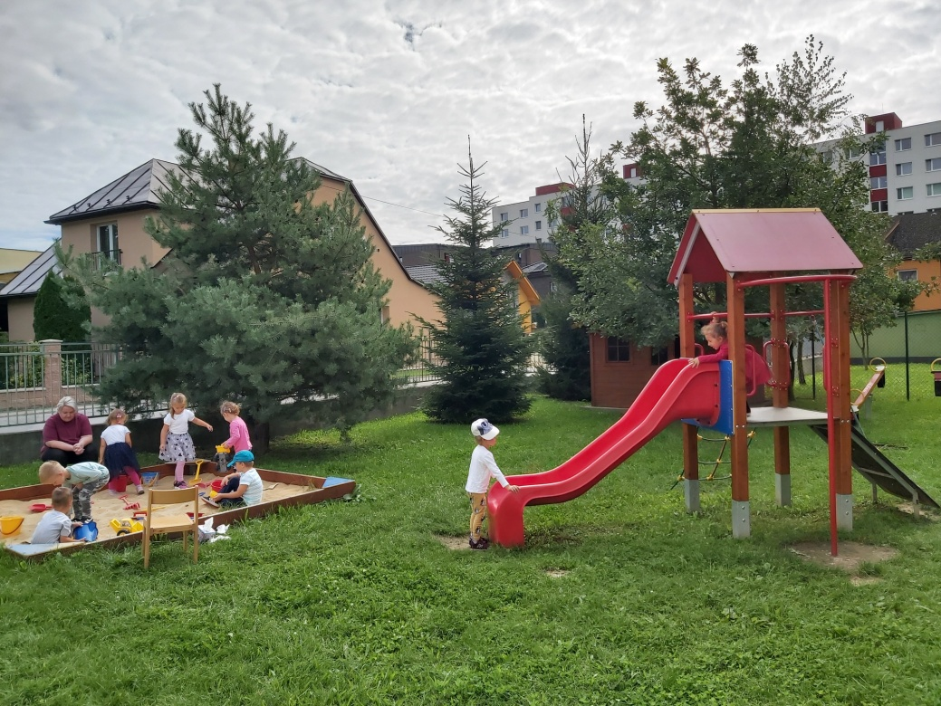
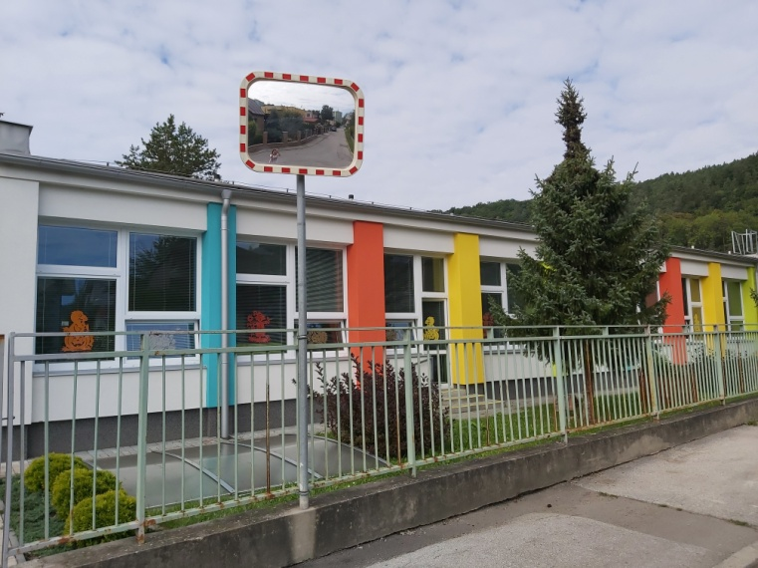
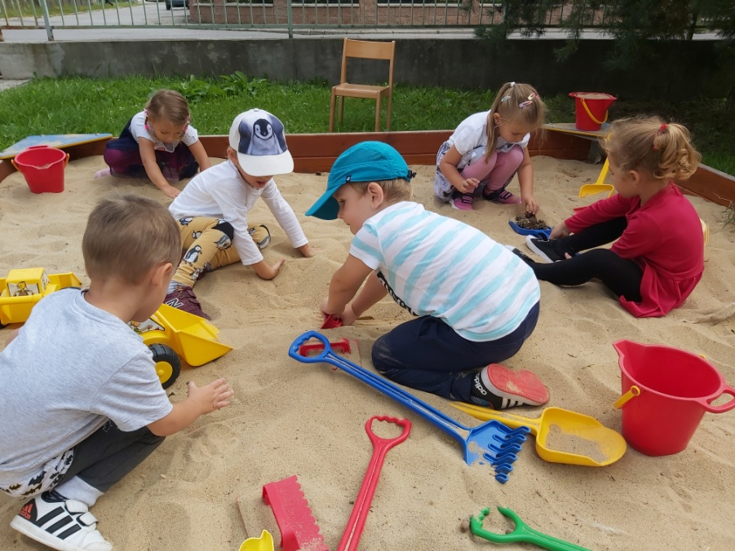
NAŠA MATERSKÁ ŠKOLA
Elokované pracovisko

Slide 5


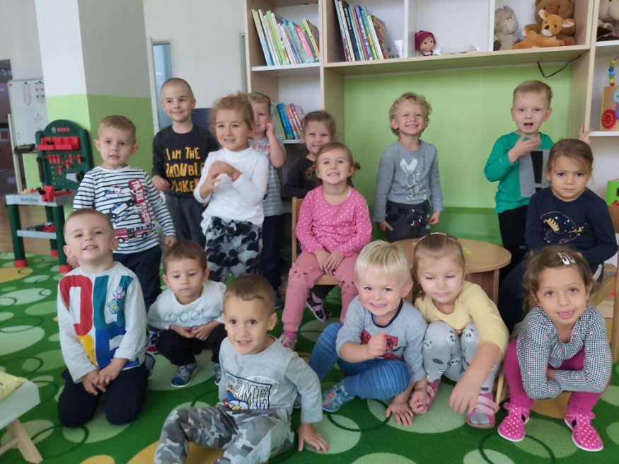
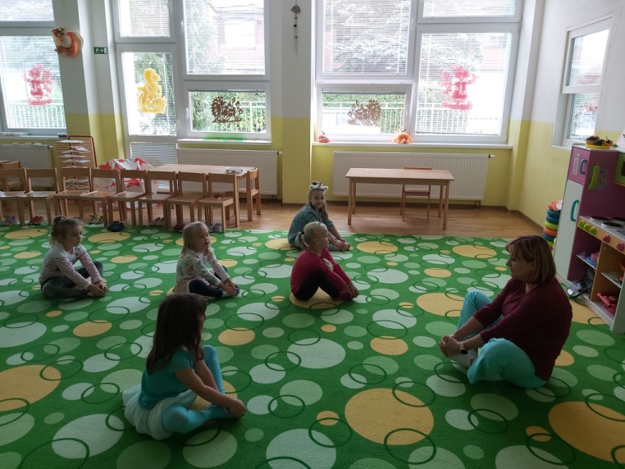
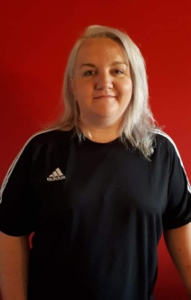
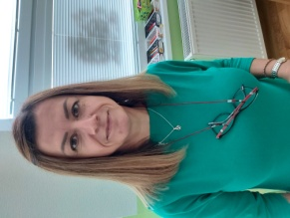
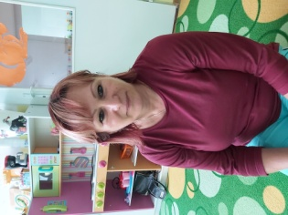
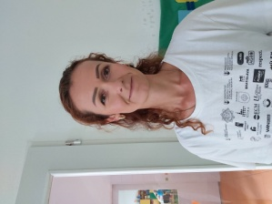
A TOTO SME MY:
Trieda Žabky: 3-4 ročné deti
Trieda Slniečka: 5-6 ročné deti

Slide 6
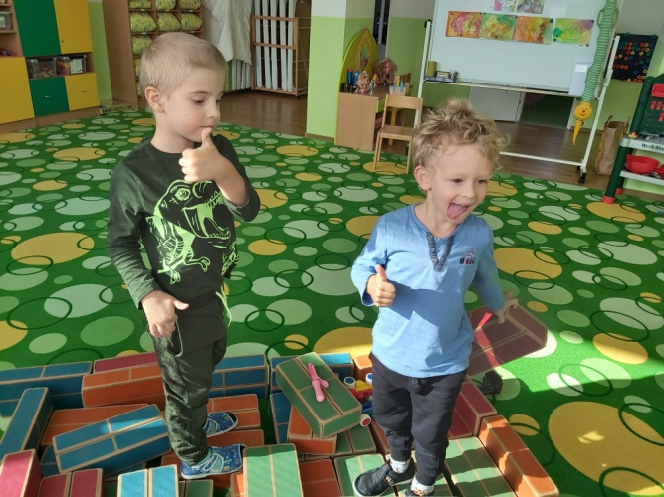
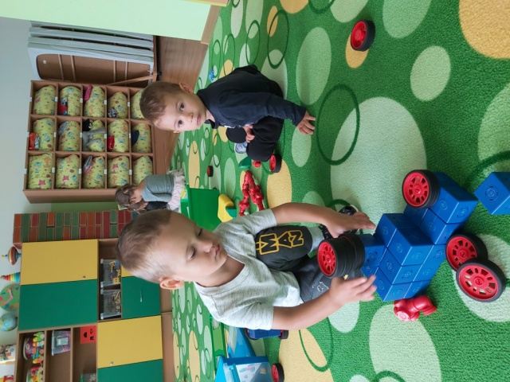
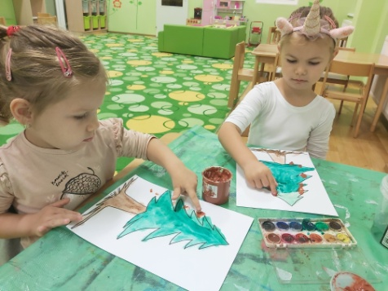
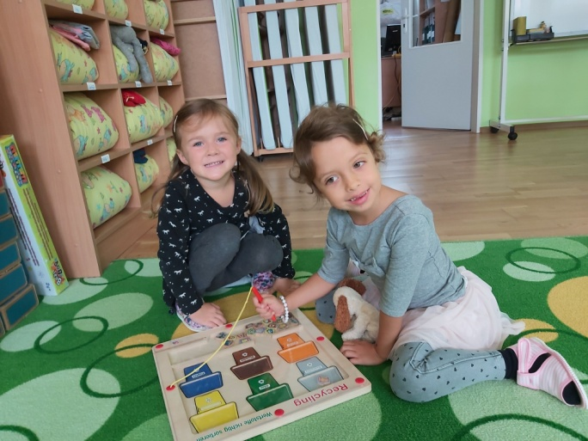
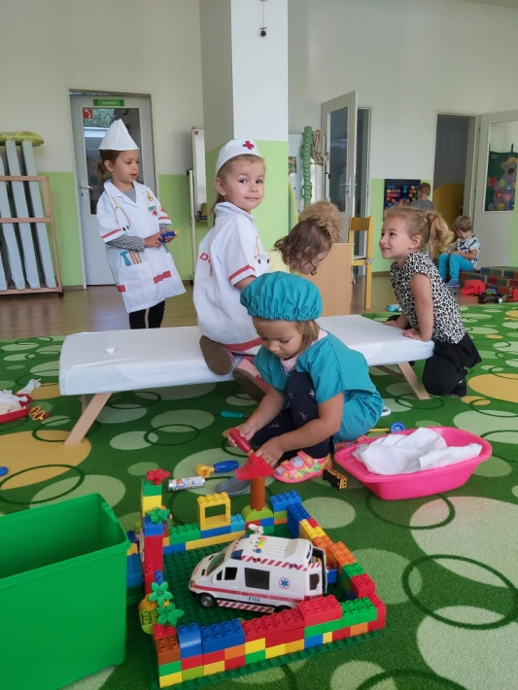
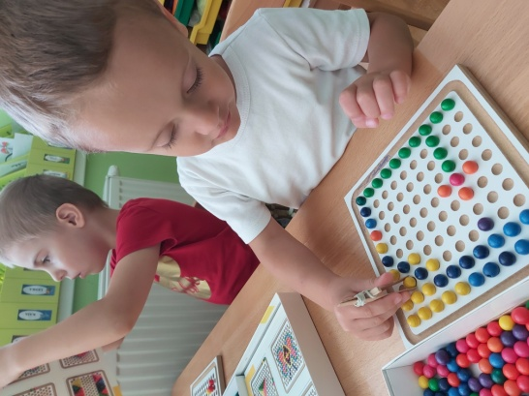
Toto sme my a takto sa hráme

Slide 7
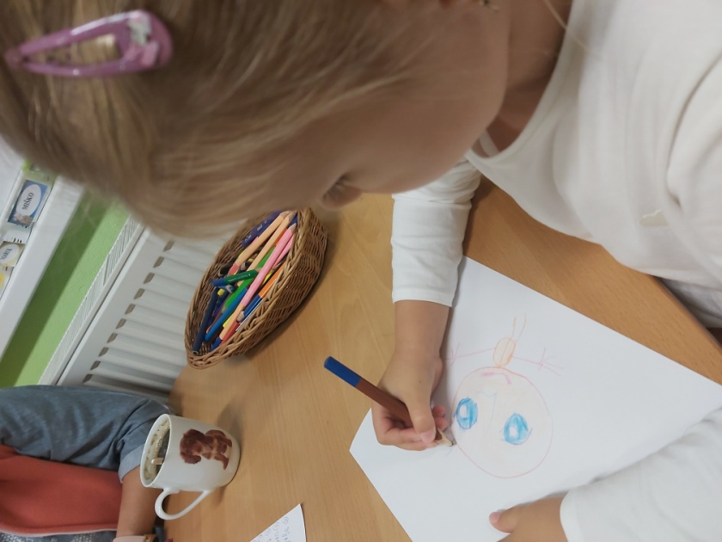
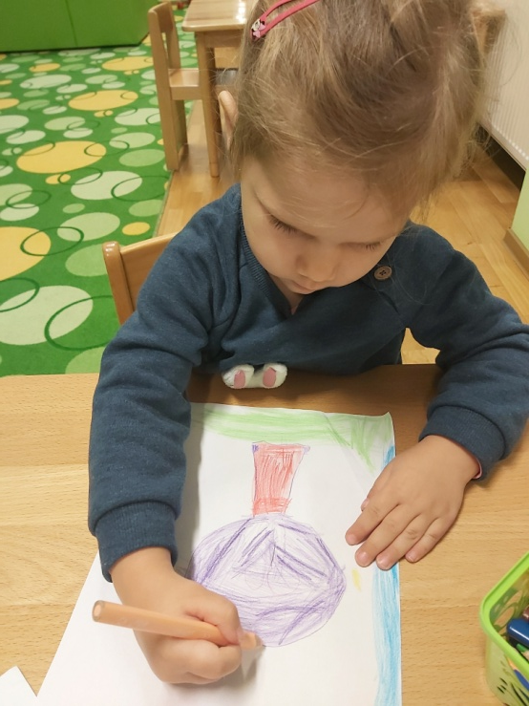
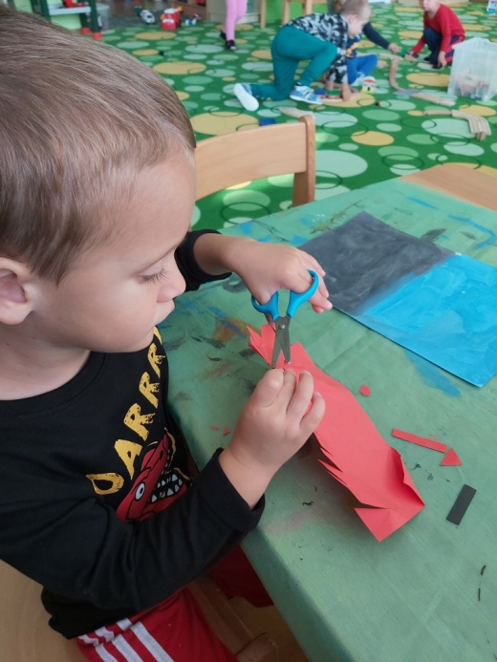
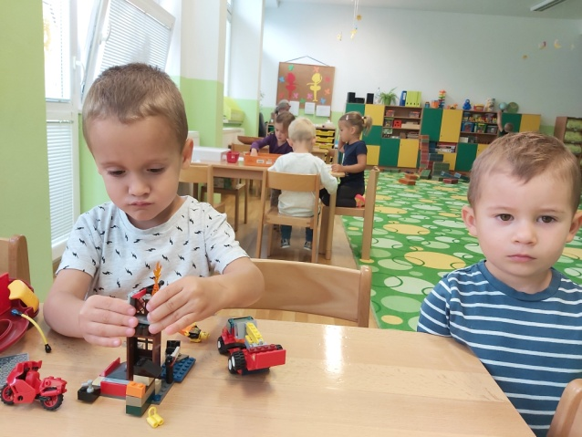
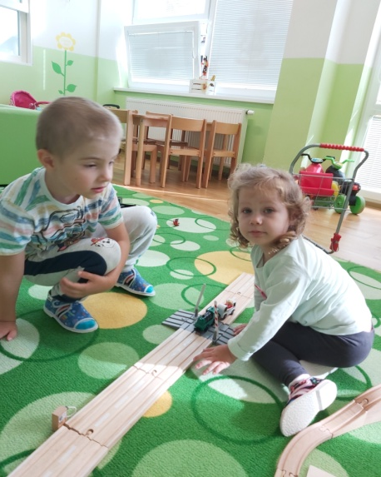
Ukážky aktivít 3-4 ročných na tému:
„TOTO SME MY“

Slide 8

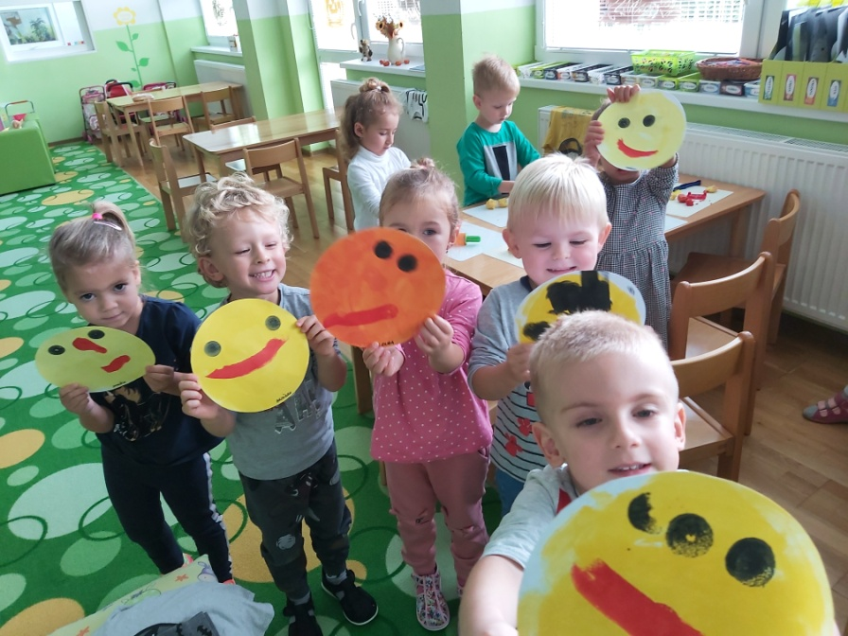
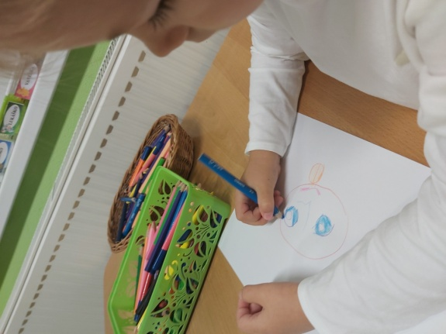
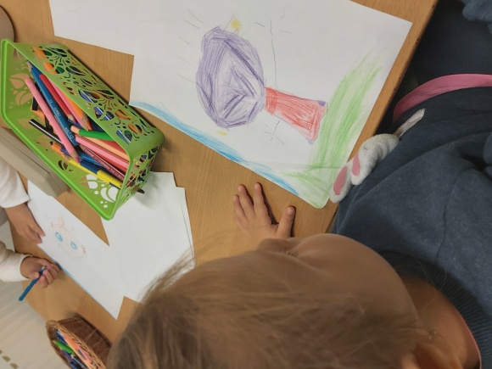
Ukážka aktivity 3-4 ročné deti:
„Usmej sa kamarát“

Slide 9
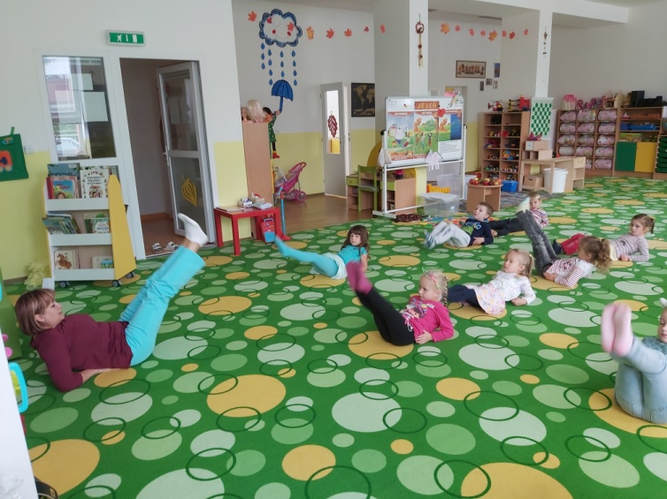
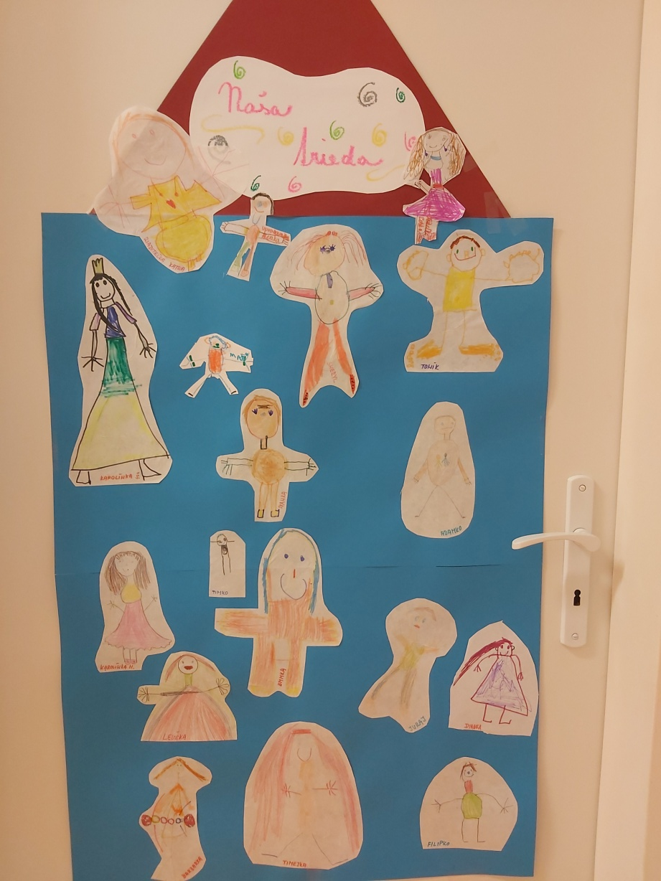
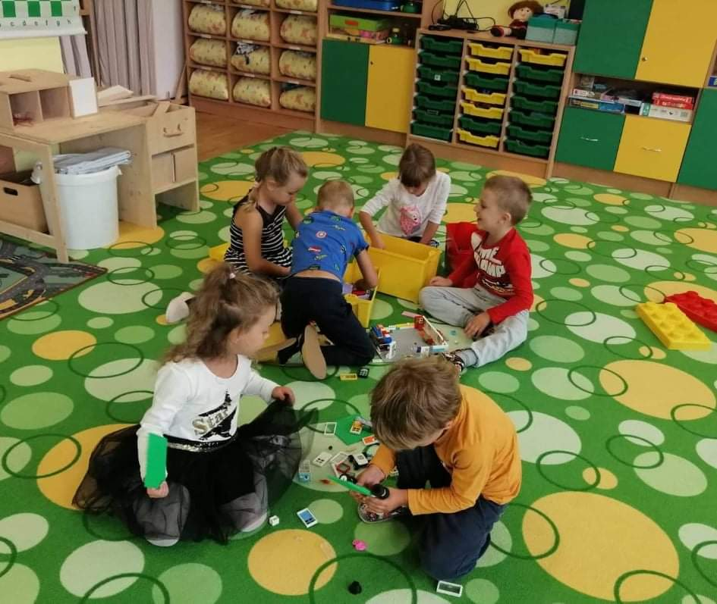
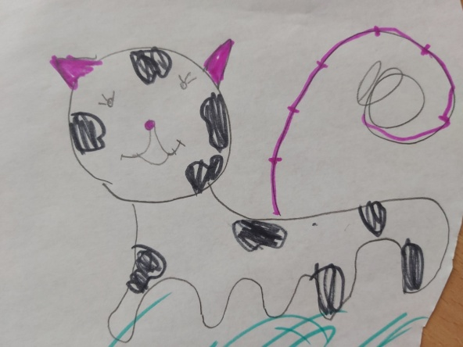
Ukážka aktivít na tému 5-6ročné deti:
„Naša trieda“

Slide 10
Ďakujem za pozornosť
Autor: Mgr. Adriana Čemešová
Realizácia aktivít: Mgr. Adriana Čemešová (1.trieda)
Mgr. Jana Siekliková (1.trieda)
Katarina Tomanová, riad. MŠ (2.trieda)
Ľubica Florišová (2.trieda)

